Slide 2
Делу - время, потехе - час.

Slide 3
Евгений Львович Шварц
« Сказка о потерянном времени»

Slide 4
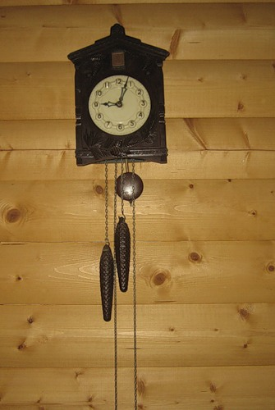
Ходики

Slide 5
Окладистая борода
Керосиновая лампа
Ситный
Полы
Трамвайная колбаса

Slide 6
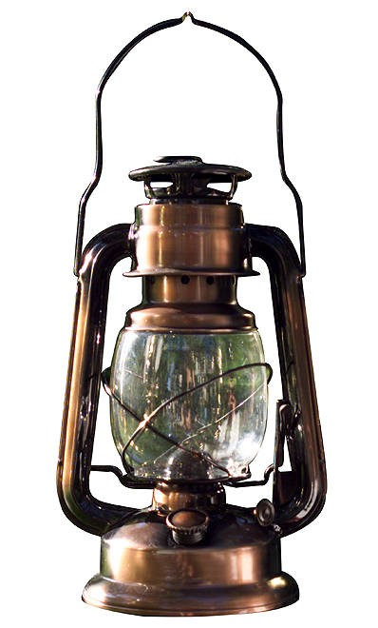

Slide 7
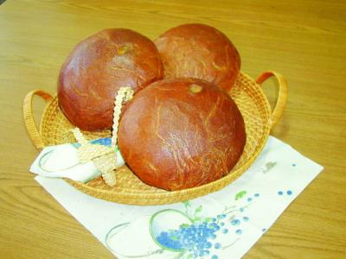

Slide 8
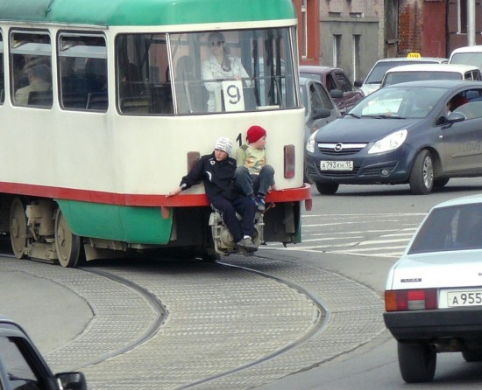

Slide 9
лень рассеянность невнимательность усидчивость трудолюбие безответственность любознательность организованность

